Slide 1
MHW1
Giambattista Nobile
O46002144
27 Marzo 2021

Slide 2
Descrizione del progetto
Il sito web di questo progetto è il portale di una casa farmaceutica, in cui l’utente potrà consultare tutti i prodotti (eventualmente in futuro separati nelle rispettive categorie), le ricerche e le sedi dell’azienda. In futuro potrebbe anche essere implementato un pannello ad accesso riservato per gestire le informazioni visualizzate.
In questo Homework è stato implementato un prototipo della pagina dei Prodotti.

Slide 3
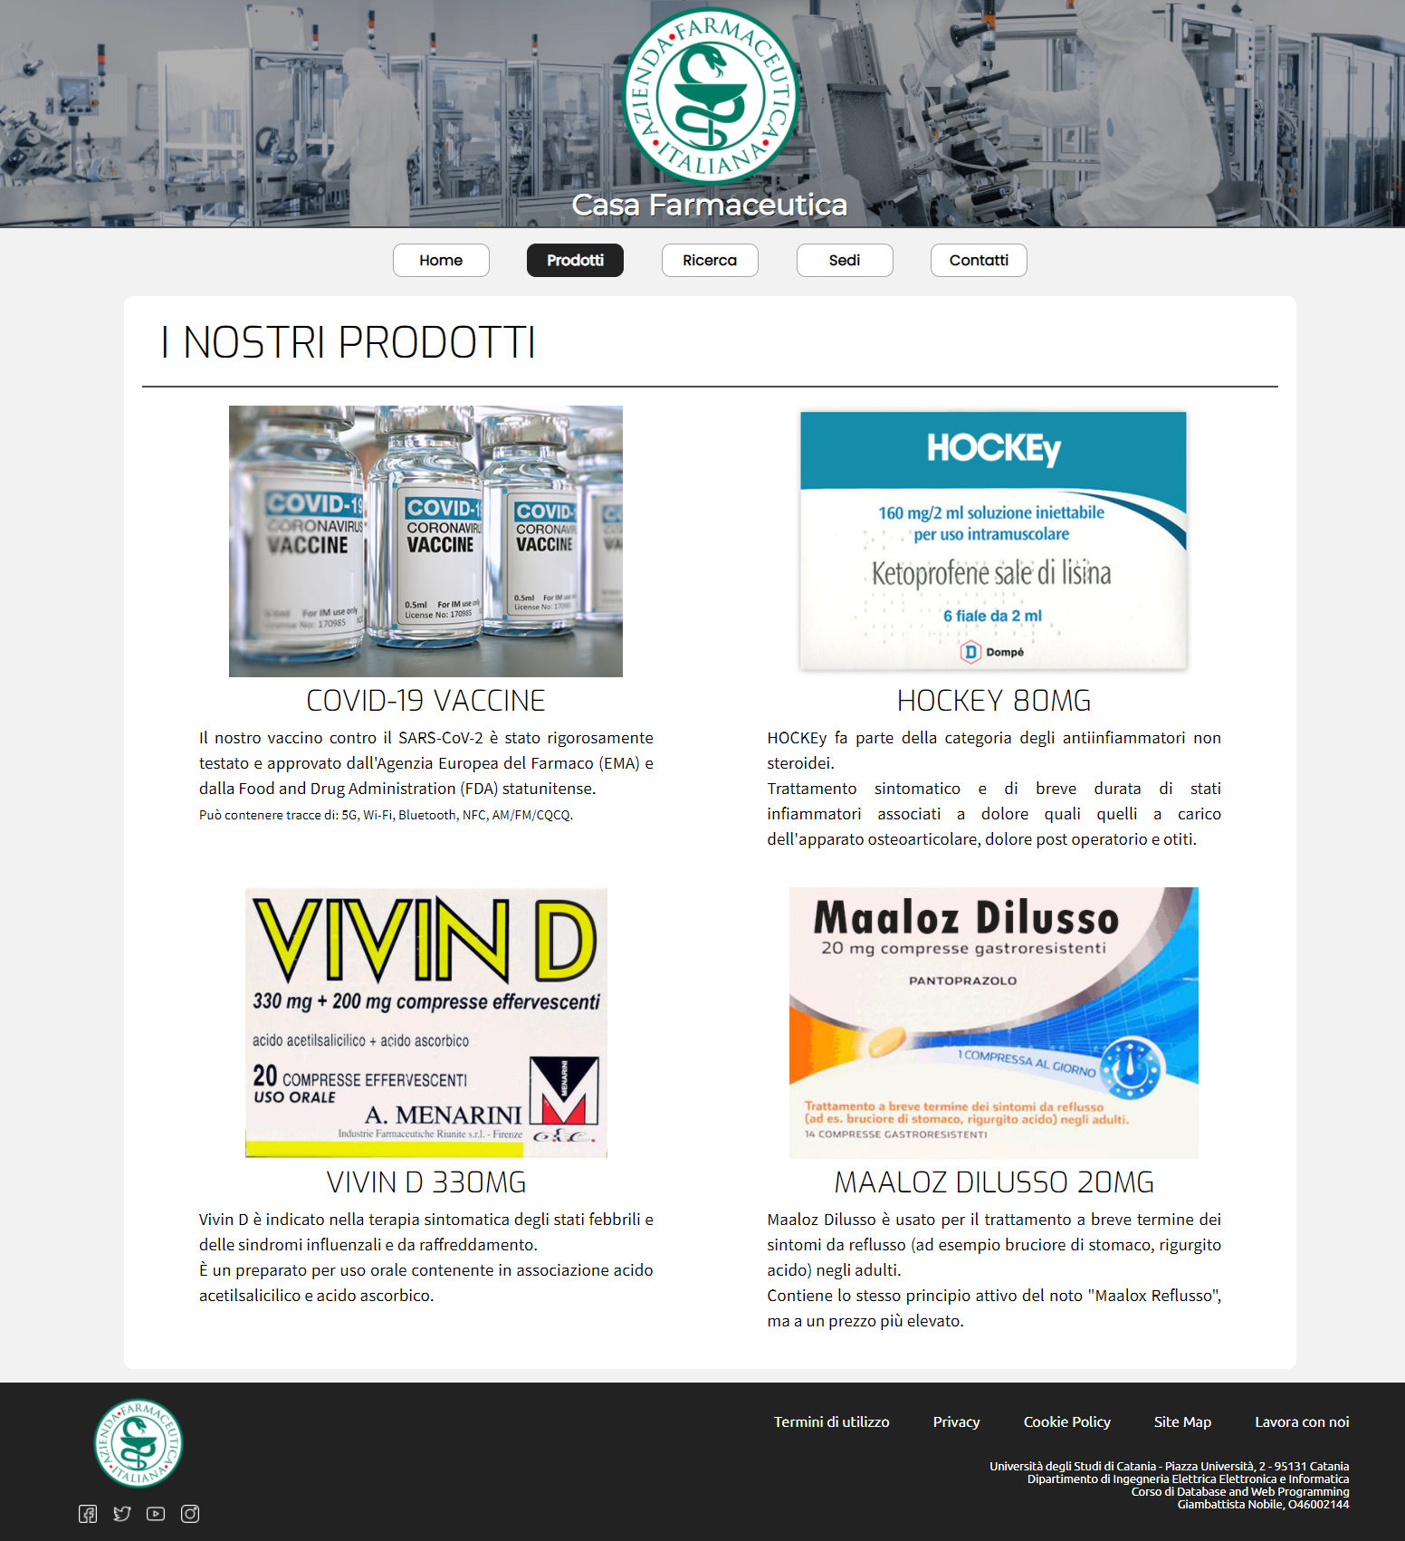
Layout complessivo HTML+CSS

Slide 4

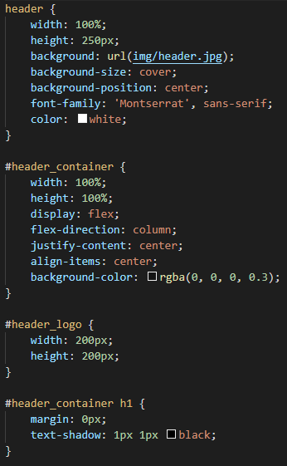
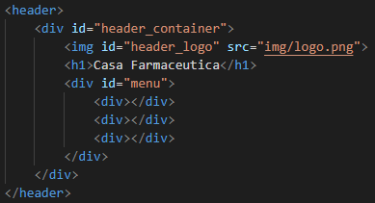
Header

Slide 5
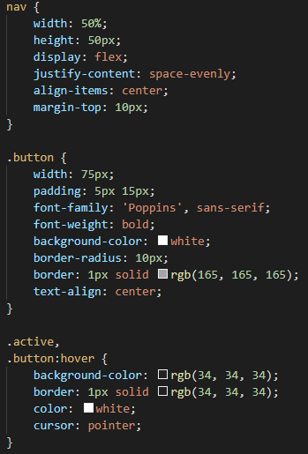
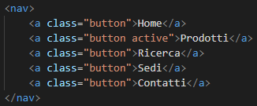
Menù navigazione

Slide 6
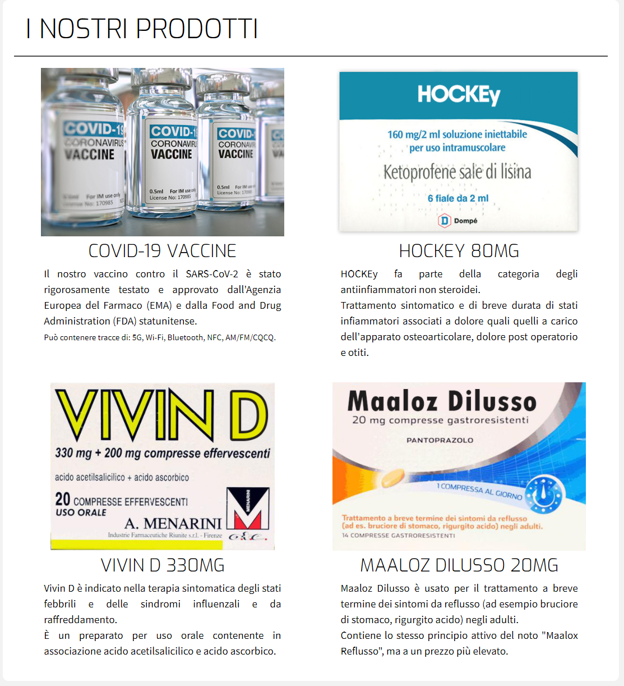
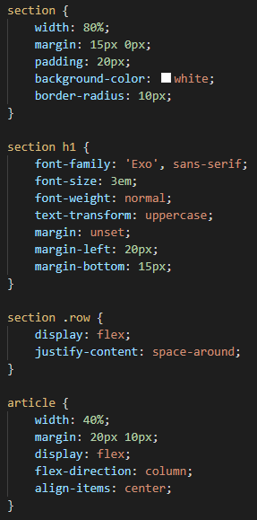
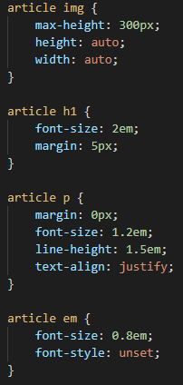
Sezione contenuti

Slide 7

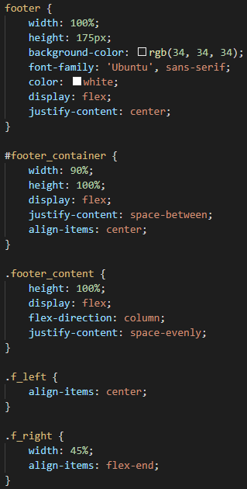
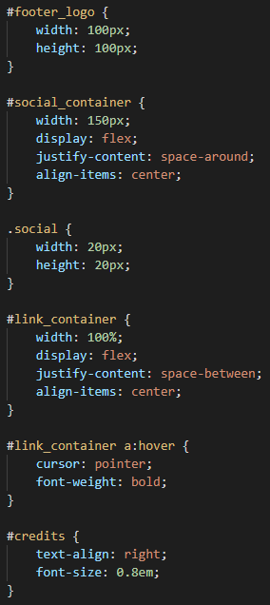
Footer

Slide 8

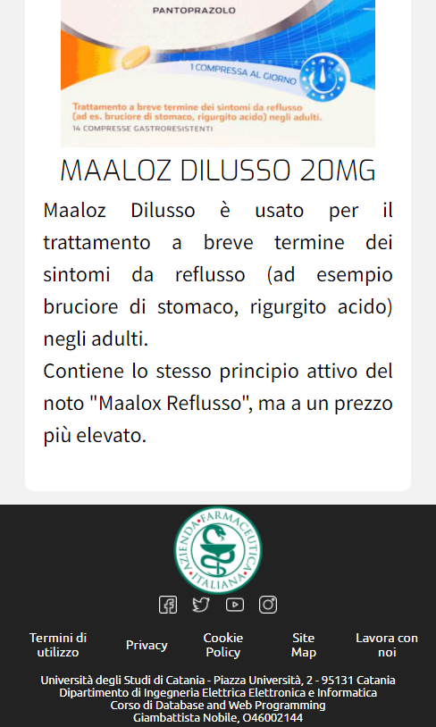
Mobile

